Slide 1
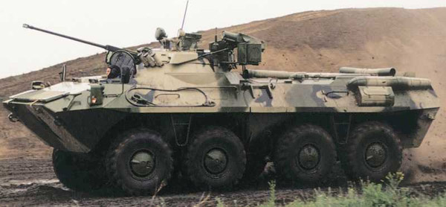
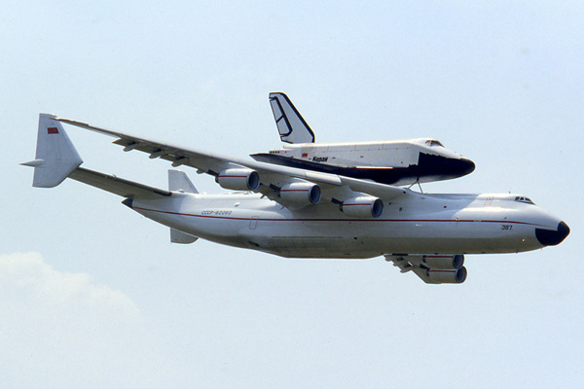
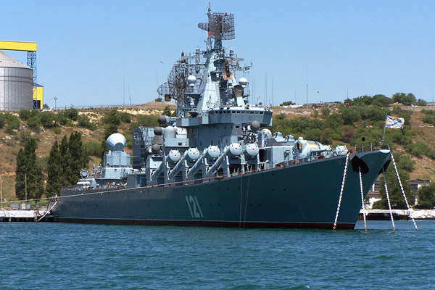
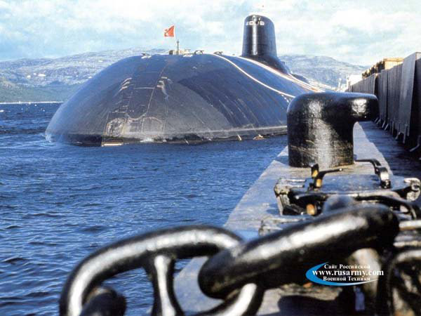
ВОЕННАЯ ТЕХНИКА составила воспитатель Щербакова Елена Сергеевна
Обучающая презентация

Slide 2
БТР-90 "Росток" ГАЗ-5923

Slide 4
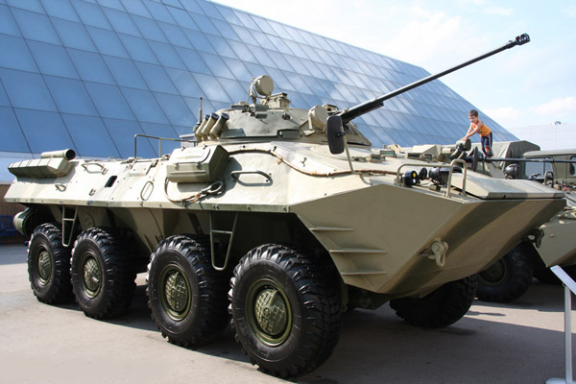
БТР-90 "Росток" ГАЗ-5923

Slide 5
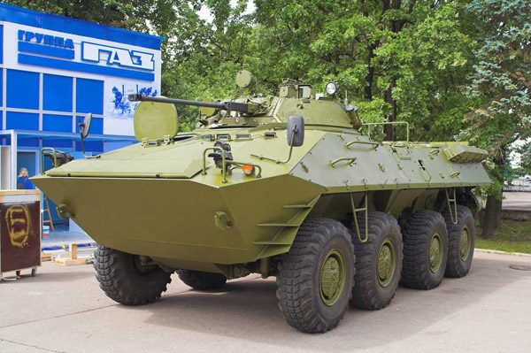
БТР-90 "Росток" ГАЗ-5923

Slide 6
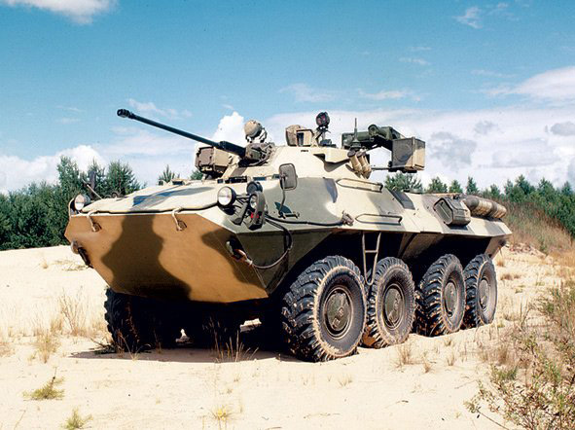
БТР-90 "Росток" ГАЗ-5923

Slide 7
Ан-225 «Мрия» («Мечта») транспортный самолёт сверхбольшой грузоподъёмности

Slide 8
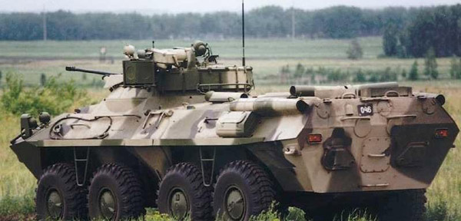
БТР-90 "Росток" ГАЗ-5923

Slide 9
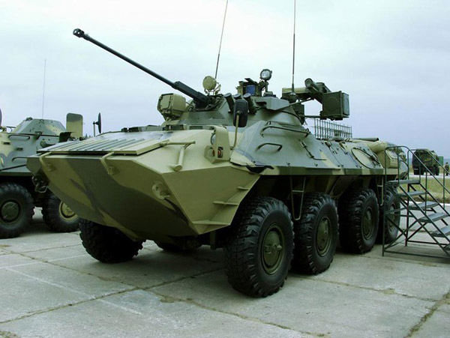
БТР-90 "Росток" ГАЗ-5923

Slide 10
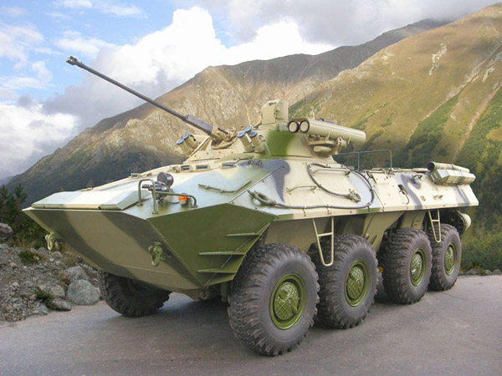
БТР-90 "Росток" ГАЗ-5923

Slide 11
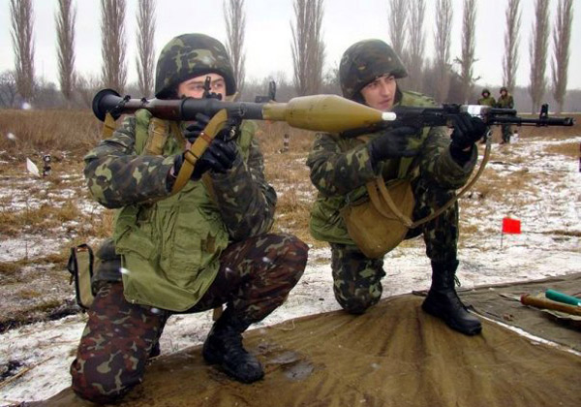
Ручной противотанковый гранатомет РПГ 7

Slide 12
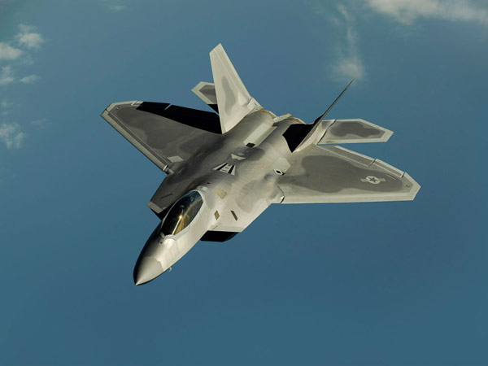
Новейший истребитель F-22 Raptor (Раптор) + Видео

Slide 13
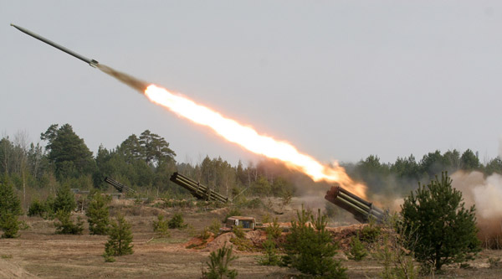
Армейская 220-мм РСЗО "Ураган"

Slide 14
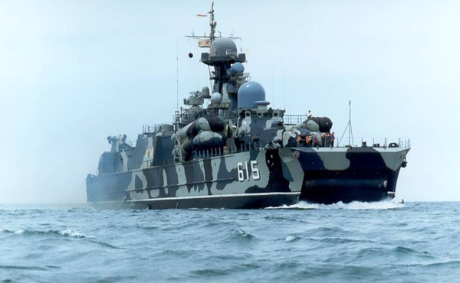
Малые ракетные катера на воздушной подушке «Бора» и «Самум»

Slide 15
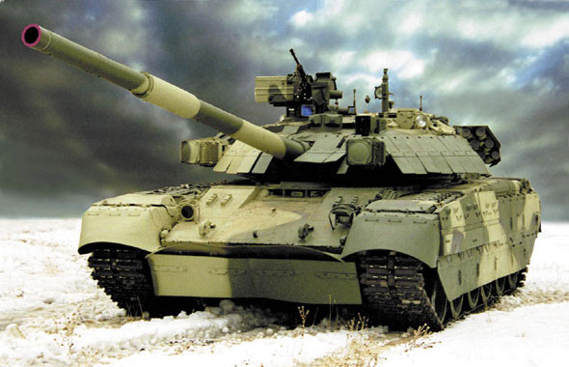
Т-84У «Оплот» - основной боевой танк Украины

Slide 16
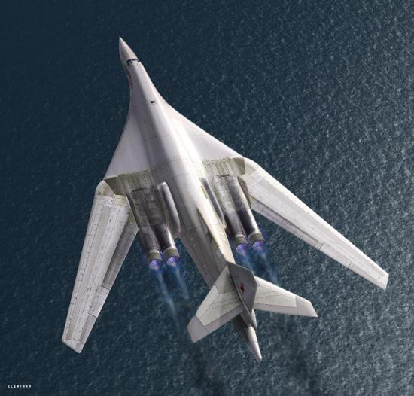
Ту-160 "Белый лебедь" стратегический ракетоносец-бомбардировщик

Slide 17
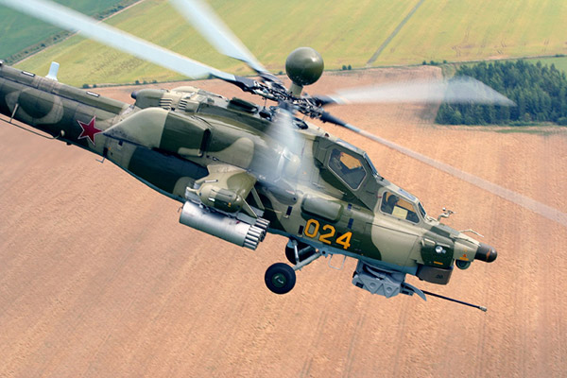
Российский вертолет Ми-28Н "Ночной охотник"

Slide 18
Фото АПЛ РФ (21 фото)

Slide 19
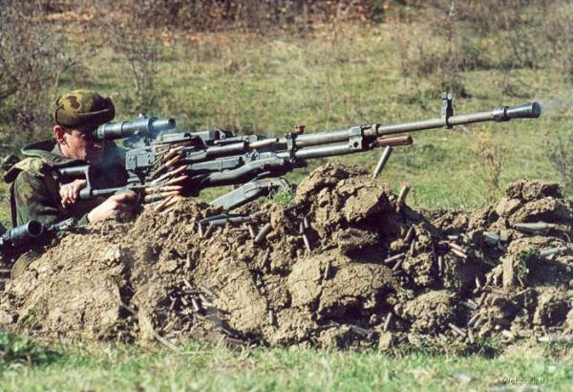
Крупнокалиберный пулемет НСВ-12,7 «Утёс»

